Slide 1

RegiServ
Capstone 004D
Felipe Sanchez
Elias Antican
Jose Vasquez

Slide 2
Situación Actual y Problemática: Área de Servicios
Gestión reactiva: El supervisor se entera de la falta de insumos o del mal estado de los baños principalmente por quejas de los usuarios o cuando ya ocurrió el problema.
Falta de información clara: Durante el día es difícil saber con certeza qué sectores ya se limpiaron, a qué hora se hizo y quién estuvo a cargo.
Supervisión desgastante: El jefe de servicios depende casi por completo de recorrer la sede a pie para confirmar si las tareas se realizaron o no.
Control de insumos impreciso: Cuesta relacionar los materiales de aseo que se entregan con el uso real que se les da en cada área del instituto.

Slide 3
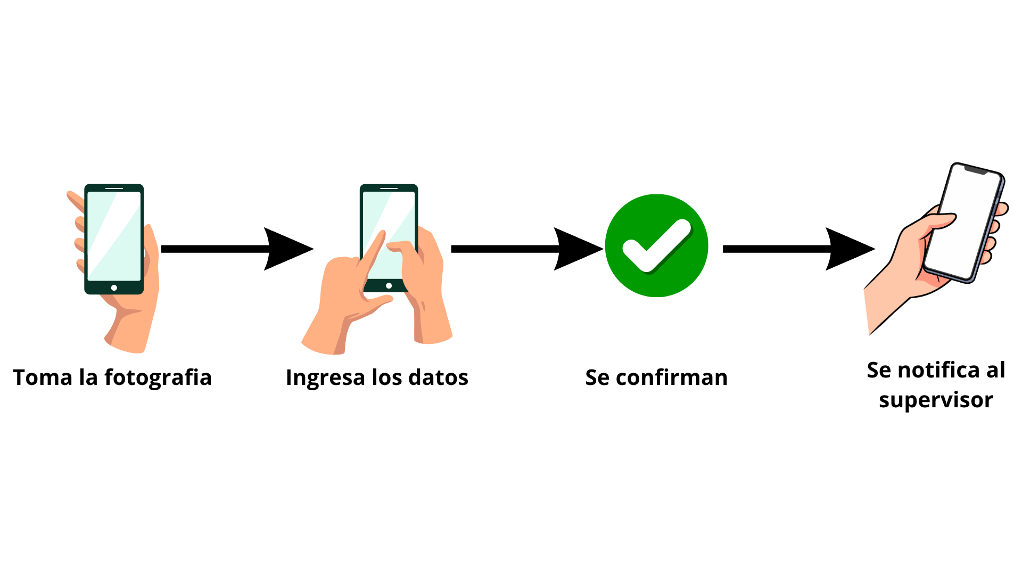
Propuesta de solución
Se propone implementar una aplicación que permita al personal de aseo registrar cada labor una vez realizada y/o reportar alguna falta de insumo, falla, sector sucio a través de una fotografía del área en la que se deberá enviar identificando al emisor, la hora, el lugar y la fecha del reporte.

Slide 4
Objetivo General / Específicos:
Desarrollar una aplicación móvil que permita gestionar, registrar y supervisar las labores de aseo realizadas en Duoc UC, mejorando la trazabilidad de las tareas, el control de insumos y la asignación de responsabilidades.
+20%
-60%
-70%
Productividad de trabajadores
Reclamos por áreas sucias
Tiempo de reposición de insumos
Estos objetivos se medirán comparando la situación posterior a la implementación con la forma de trabajo actual.

Slide 5

Alcances:
Registro Operativo
Identificación automática del trabajador
Identificación de sectores mediante NFC
Registro automático de fecha y hora
Evidencia y consulta
Observaciones en texto libre
Captura de fotografías
Geolocalización del registro
Consulta de historial por sector
Supervisión y continuidad
Información disponible al instante para supervisión
Almacenamiento local en modo offline
Sincronización automática de registros offline
Alertas al supervisor por observaciones
Visualización inmediata del detalle de la alerta

Slide 6

Limitaciones
• Funcionará solo con dispositivos que tengan lector NFC.
• No gestionará dos ingresos de la misma sala al mismo tiempo.
• El trabajador no podrá modificar una solicitud una vez enviada.
• Solo administra inventario local
• No incorporará reconocimiento facial, biométrico u otros mecanismos distintos a credenciales.
• No realizará análisis predictivo ni inteligencia artificial para anticipar necesidades futuras de aseo.

Slide 7
Metodología: Scrum
Para el desarrollo del proyecto se utilizará una metodología ágil basada en Scrum, ya que permite organizar el trabajo de forma colaborativa, avanzar por etapas y realizar mejoras a medida que se van revisando los resultados considerando también la cercanía del cliente (Dentro del establecimiento).
Puntos principales:
Desarrollar la aplicación de forma incremental.
Organizar y distribuir el trabajo del equipo.
Priorizar las funcionalidades más importantes.
Mantener una comunicación frecuente con el cliente.
Validar los avances durante el desarrollo.
Realizar ajustes según las observaciones recibidas.
Detectar problemas antes de las etapas finales.

Slide 8


Tecnología: Firebase/Flutter/Dart
Para el desarrollo de la aplicación se utilizará Flutter con el lenguaje Dart, junto con servicios de Firebase. Esta combinación se considera adecuada para el proyecto porque permite desarrollar en una sola aplicación móvil las distintas funcionalidades que se requieran.
Flutter permite trabajar con una única base de código
Firebase permitirá complementar el desarrollo mediante distintos servicios.
Firebase Authentication
Cloud Firestore

Slide 9
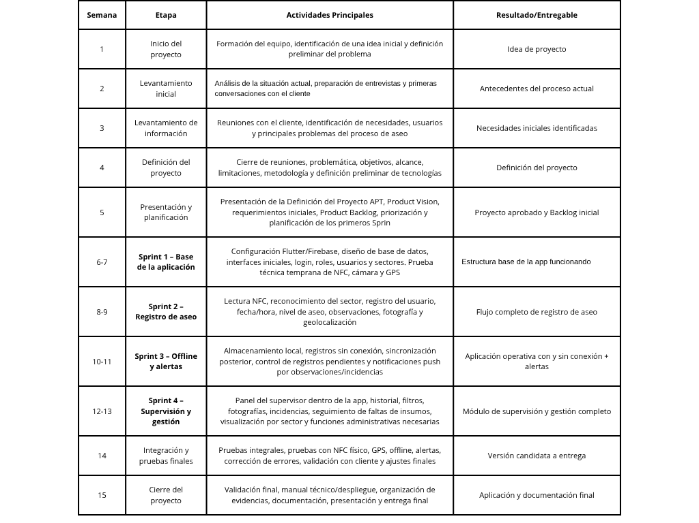
Cronograma

Slide 10
Comentarios Finales
1. Problemática real
Falta de trazabilidad y supervisión oportuna.
2. Solución digital
Registro móvil mediante NFC, evidencia y alertas.
3.Impacto esperado
Mayor control, eficiencia y respuesta
4. Proyección
+20% de productividad
-60% número de reclamos
-70% tiempo necesario entre detección de falta de insumos

